Slide 1
Selkärankaisten evoluutio

Slide 2
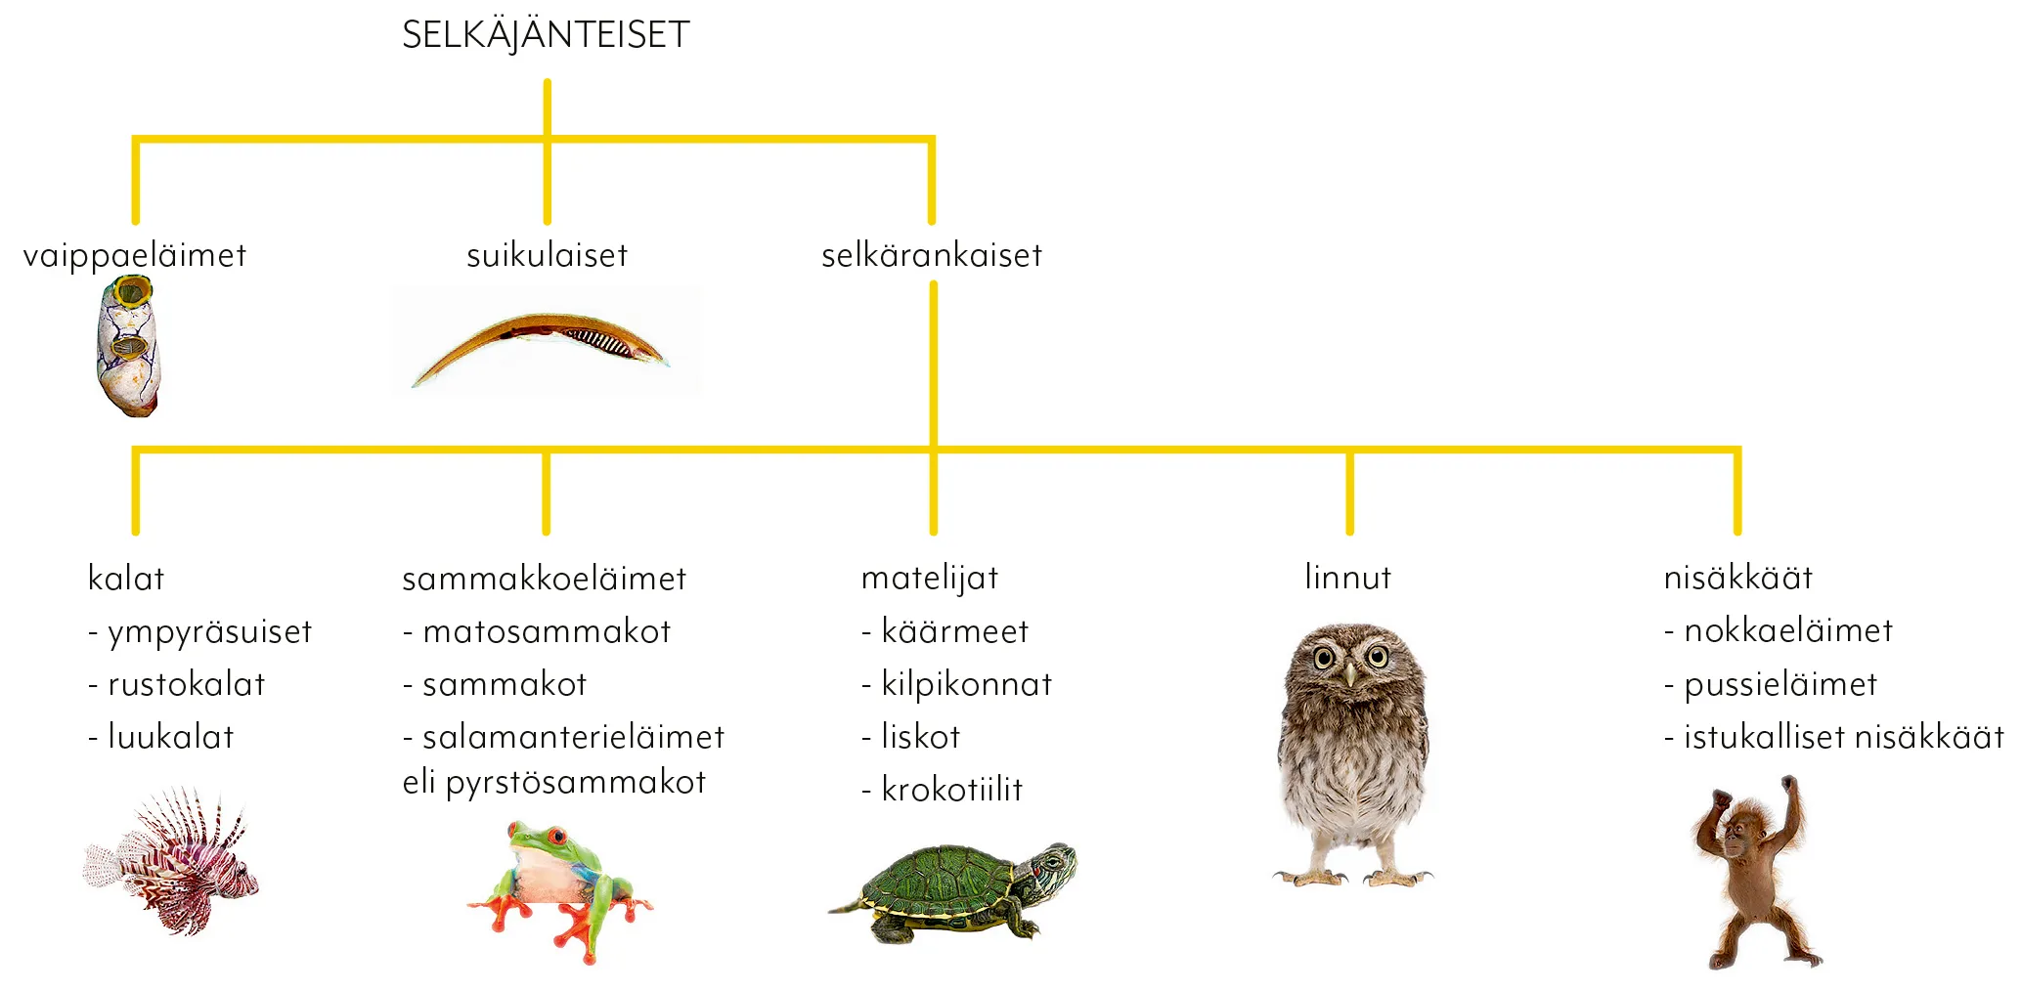

Slide 3

Eri selkärankaisluokkien ominaisuuksia
Vastaa padlettiin:

Slide 4
Kalat (Pisces)
Ensimmäisiä selkärankaisia
Hengitys kiduksilla
Rustokaloilla sisäinen hedelmöitys, luukaloilla ulkoinen
Luukaloilla suomupeite, viuhkamaiset evät sekä uimarakko
Vaihtolämpöisiä
Jaetaan:
Ympyräsuiset
Rustokalat (rauskut ja hait)
Luukalat

Slide 5
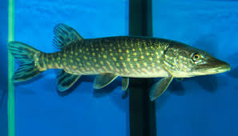
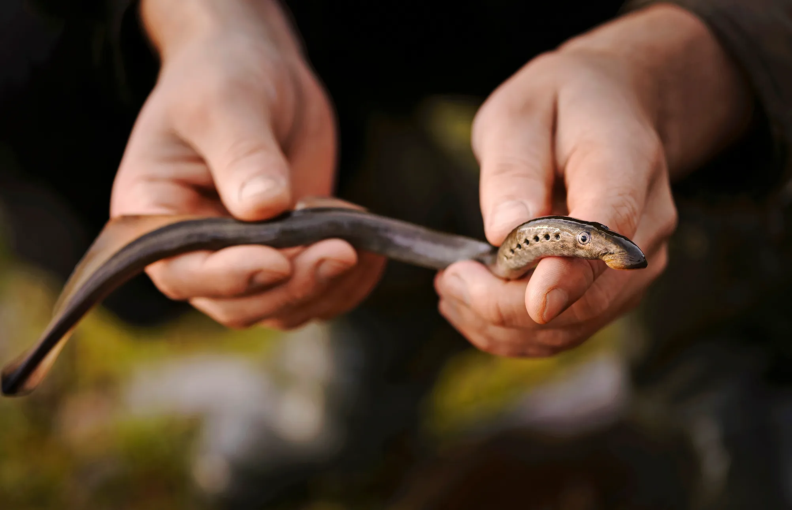
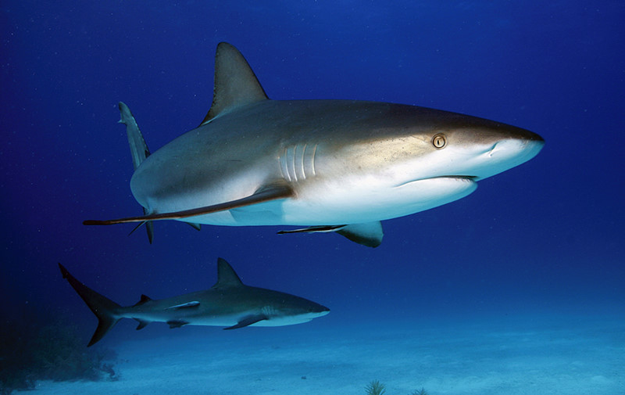
Ympyräsuinen:
Luukala:
Rustokala:

Slide 6
Sammakkoeläimet (Amphibia)
Ensimmäisiä maaselkärankaisia
Lisääntyminen vedestä riippuvaista
Ulkoinen hedelmöitys
Hengitys keuhkoilla ja osittain ihon kautta (ihoverenkierto), toukilla kidukset
Vaihtolämpöisiä
Jaetaan:
Matosammakot
Sammakot
Salamanterieläimet

Slide 7
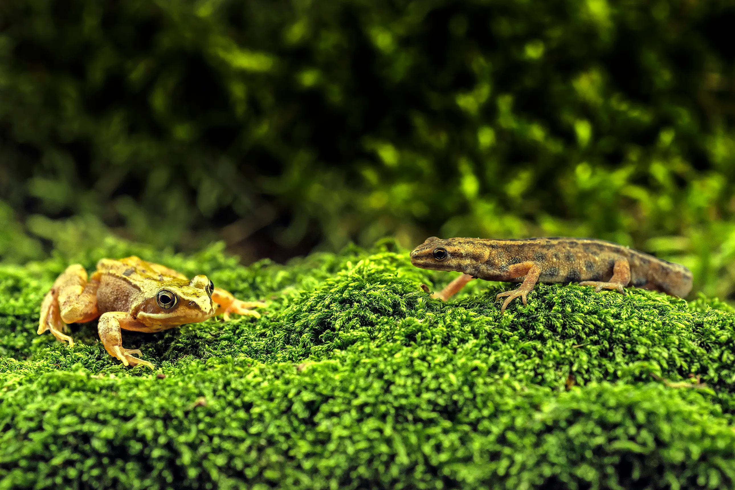
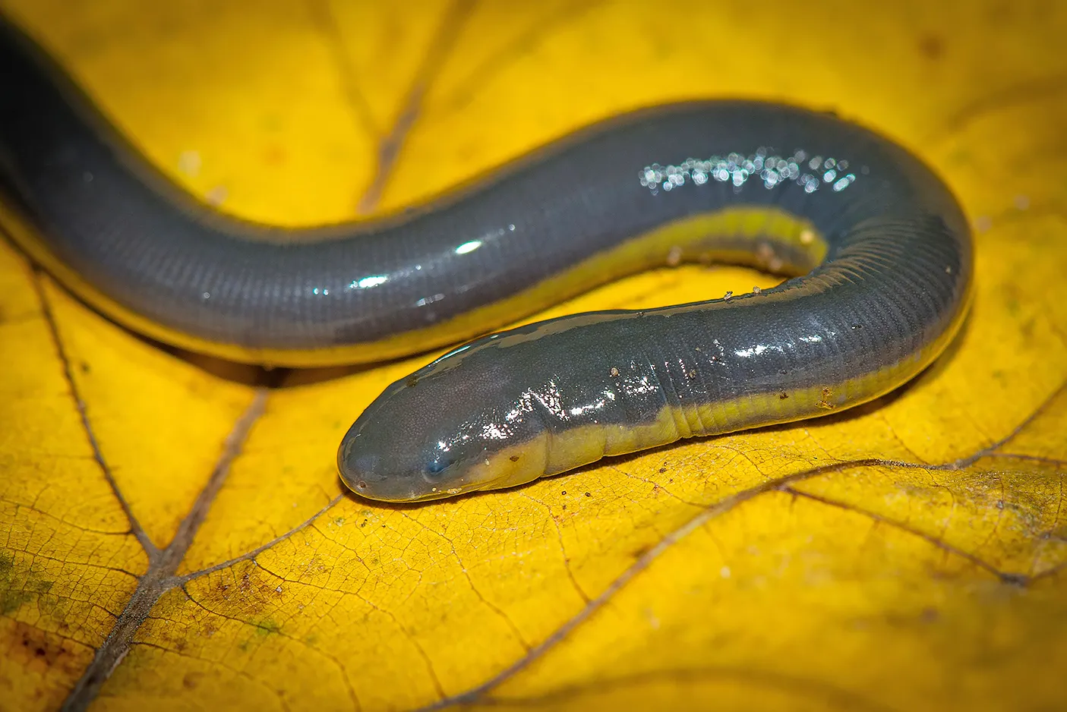
Matosammakko:
Sammakko ja salamanteri:

Slide 8
Matelijat (Reptilia)
Ensimmäiset täysin maaelämään sopeutuneet selkärankaiset
Kuiva ja suomujen peittämä iho, hengitys vain keuhkoilla, raajat, kynnet
Tärkeimmät avainsopeutumat: sisäinen hedelmöitys ja kuorellinen muna → lisääntyminen vedestä riippumatonta
Vaihtolämpöisiä
Käärmeet, kilpikonnat, liskot, krokotiilit

Slide 9
Nisäkkäät (Mammalia)
Kehittyneet nisäkäsliskoista
Useimmilla nisät → maidontuotto ja imetys
Karvapeite
Tasalämpöisyys
Elinympäristöt erilaisia (maalla, ilmassa, vedessä)
Sisäinen siitos
Synnyttävät eläviä poikasia, joista huolehditaan hyvin
Jaetaan:
nokkaeläimet (munivat, ei nisiä)
pussieläimet
istukalliset nisäkkäät (sikiön kehitys kohdussa, ravinto istukan ja napanuoran kautta)

Slide 10
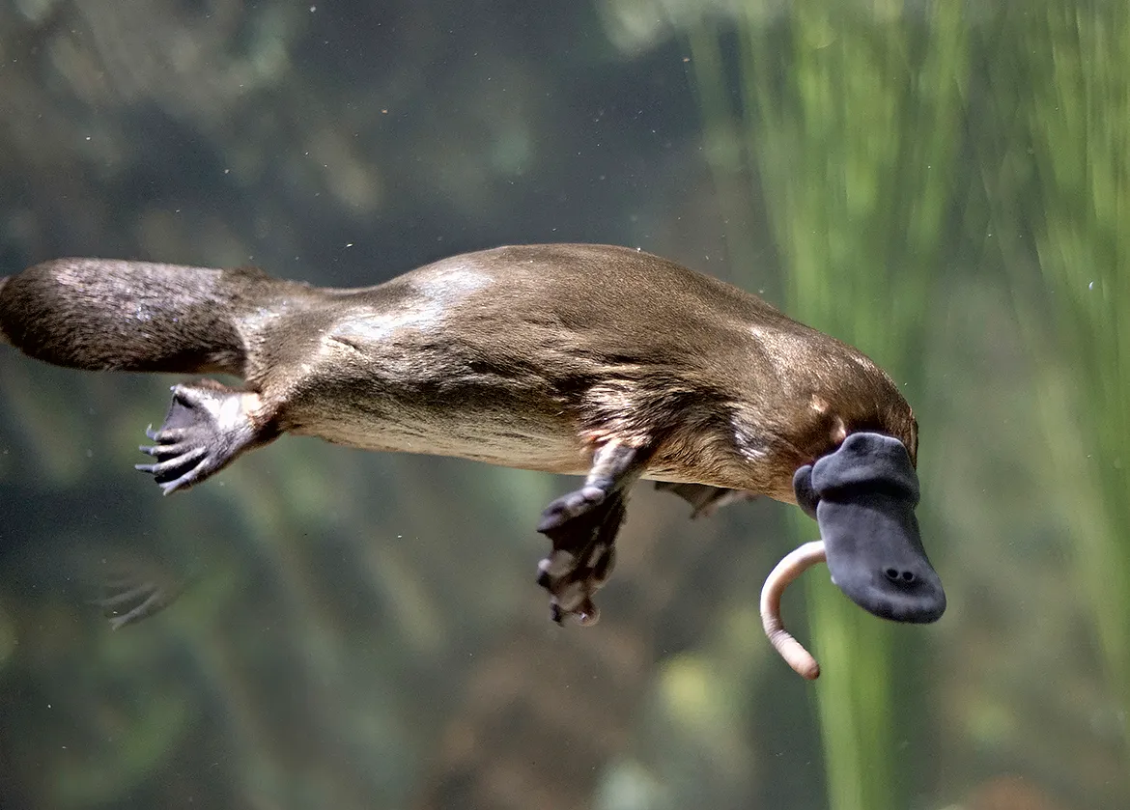
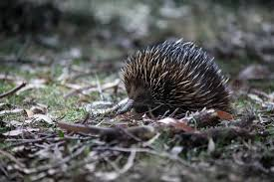
Nokkaeläimet
Vesinokkaeläin:
Nokkasiili:

Slide 11
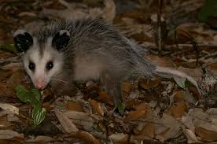
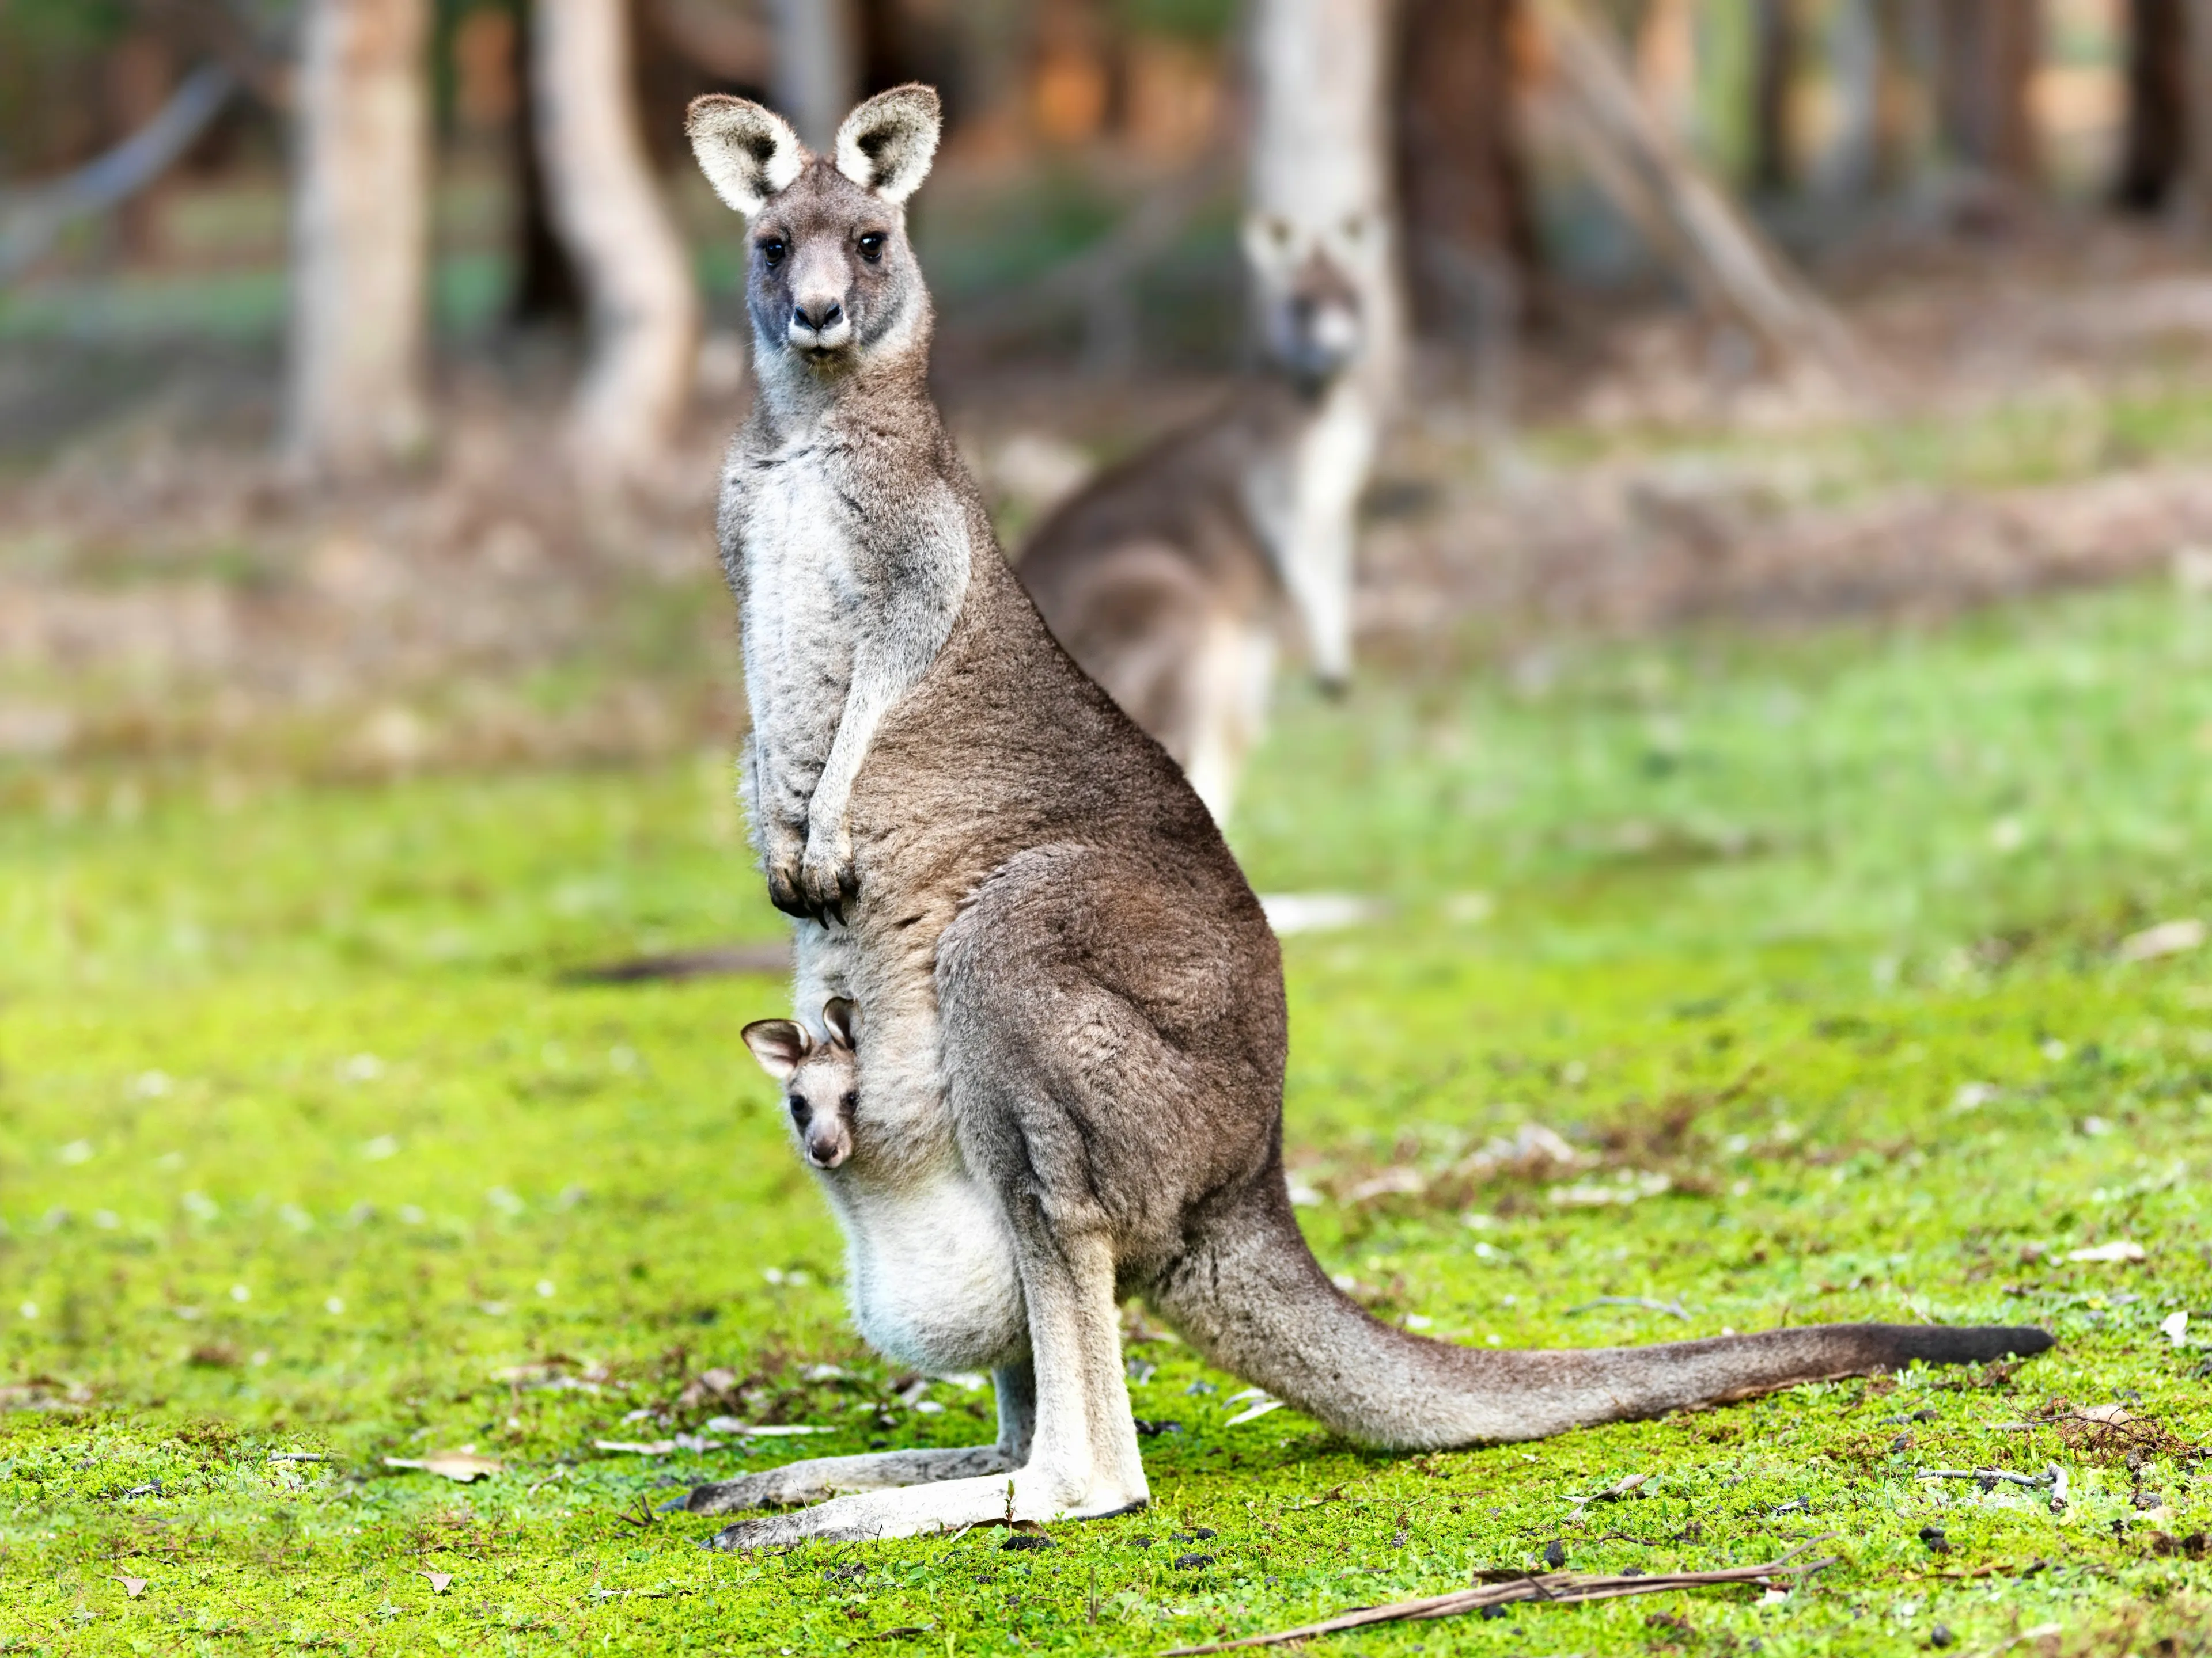
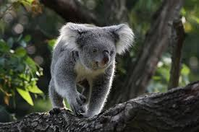
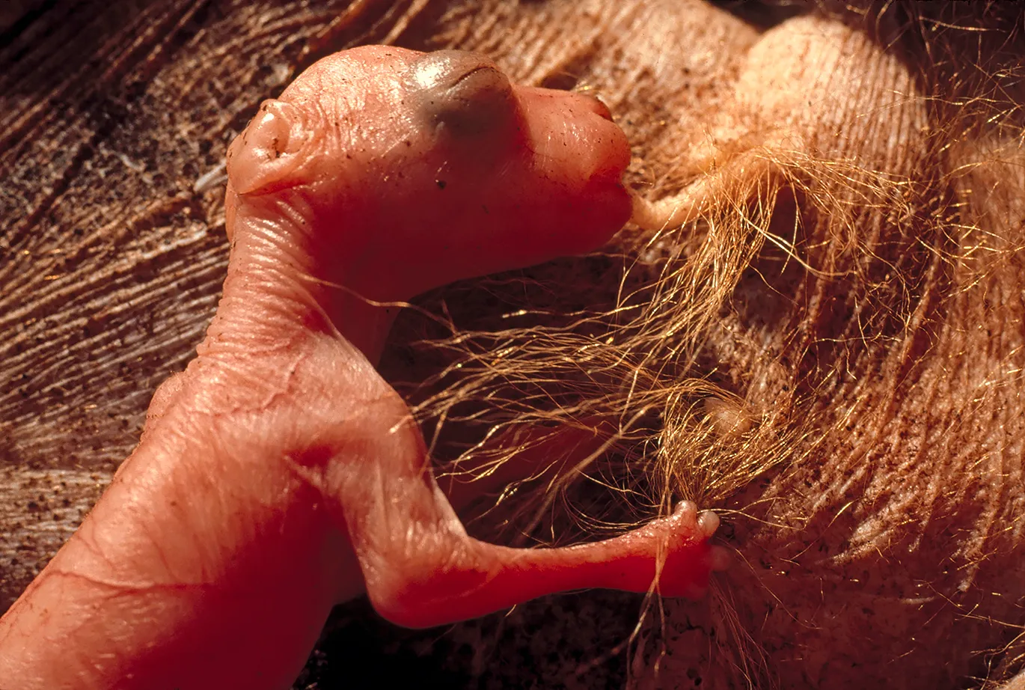
Pussieläimet

Slide 12
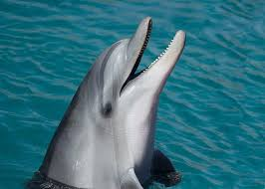
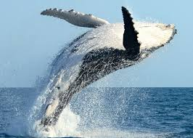
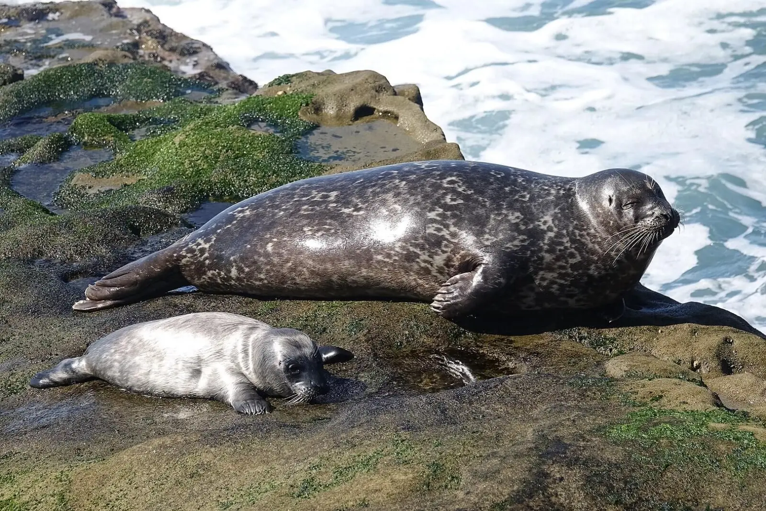
Vesielämään sopeutuneita nisäkkäitä
Delfiinit:
Valaat:
Hylkeet:

Slide 13
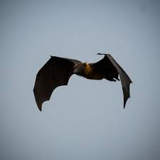
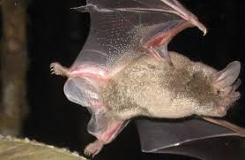
Lepakot ainoita lentäviä nisäkkäitä

Slide 14
Linnut (Aves)
Kehittyneet lentoliskoista
Höyhenpeite
Kevyt luusto ja keuhkoista haarautuvat ilmapussit → lentäminen mahdollista
Tasalämpöisiä
Sisäinen hedelmöitys, kuorellinen muna, haudonta, poikasten hyvä huolenpito
Parittelua edeltää lajikohtaiset soidinmenot

Slide 15
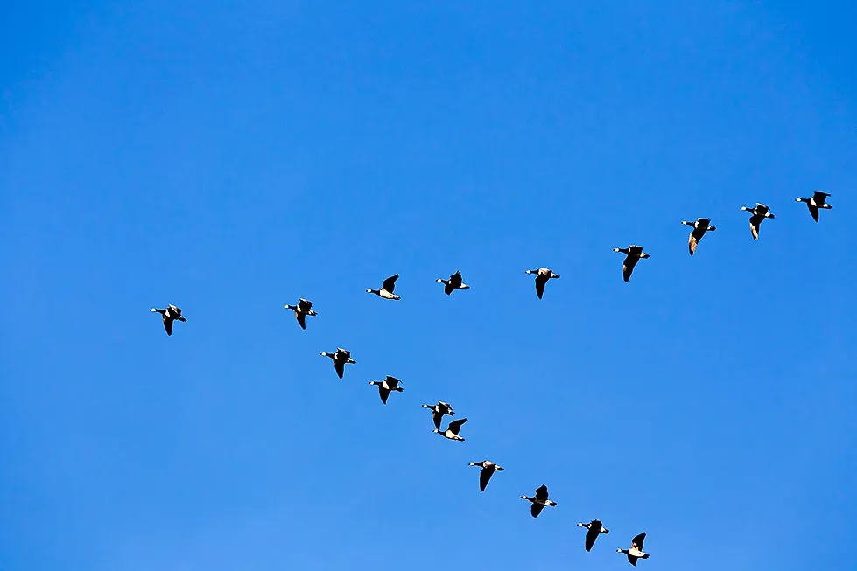
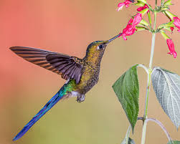
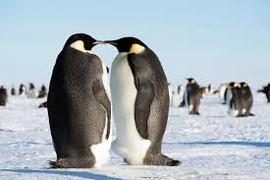
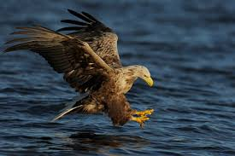

Slide 16
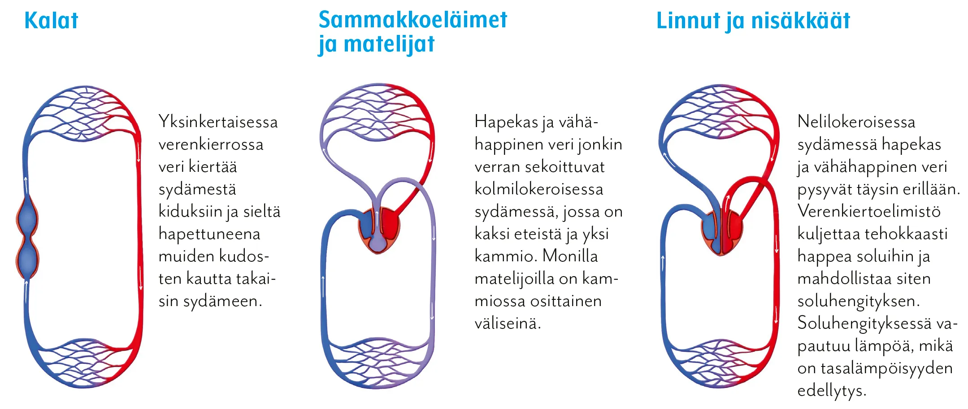

Slide 17
Evoluutioaikajanalle:
Kalat
Ensimmäiset maaeläimet
Sammakkoeläimet
Matelijat
Nisäkkäät
Linnut

Slide 18
Tehtäviä
teht. 1 ja 2 s. 144

